Slide 1

Reporte de página de Facebook:
Fonarte Latino
10 Abril 2021 – 9 Mayo 2021

Slide 2
Actividad de tu audiencia
Mide tu desempeño analizando
Actividad en tu página en Facebook
10 Abril 2021 – 9 Mayo 2021

Slide 3




Resumen
Métricas clave para el periodo seleccionado.
Fans
Interacción
Impresiones
Reconocimiento de marca
98.677
62.527
1.117.073
715
+1.5%
+1.1%
+4.4%
+5400.0%

Slide 4
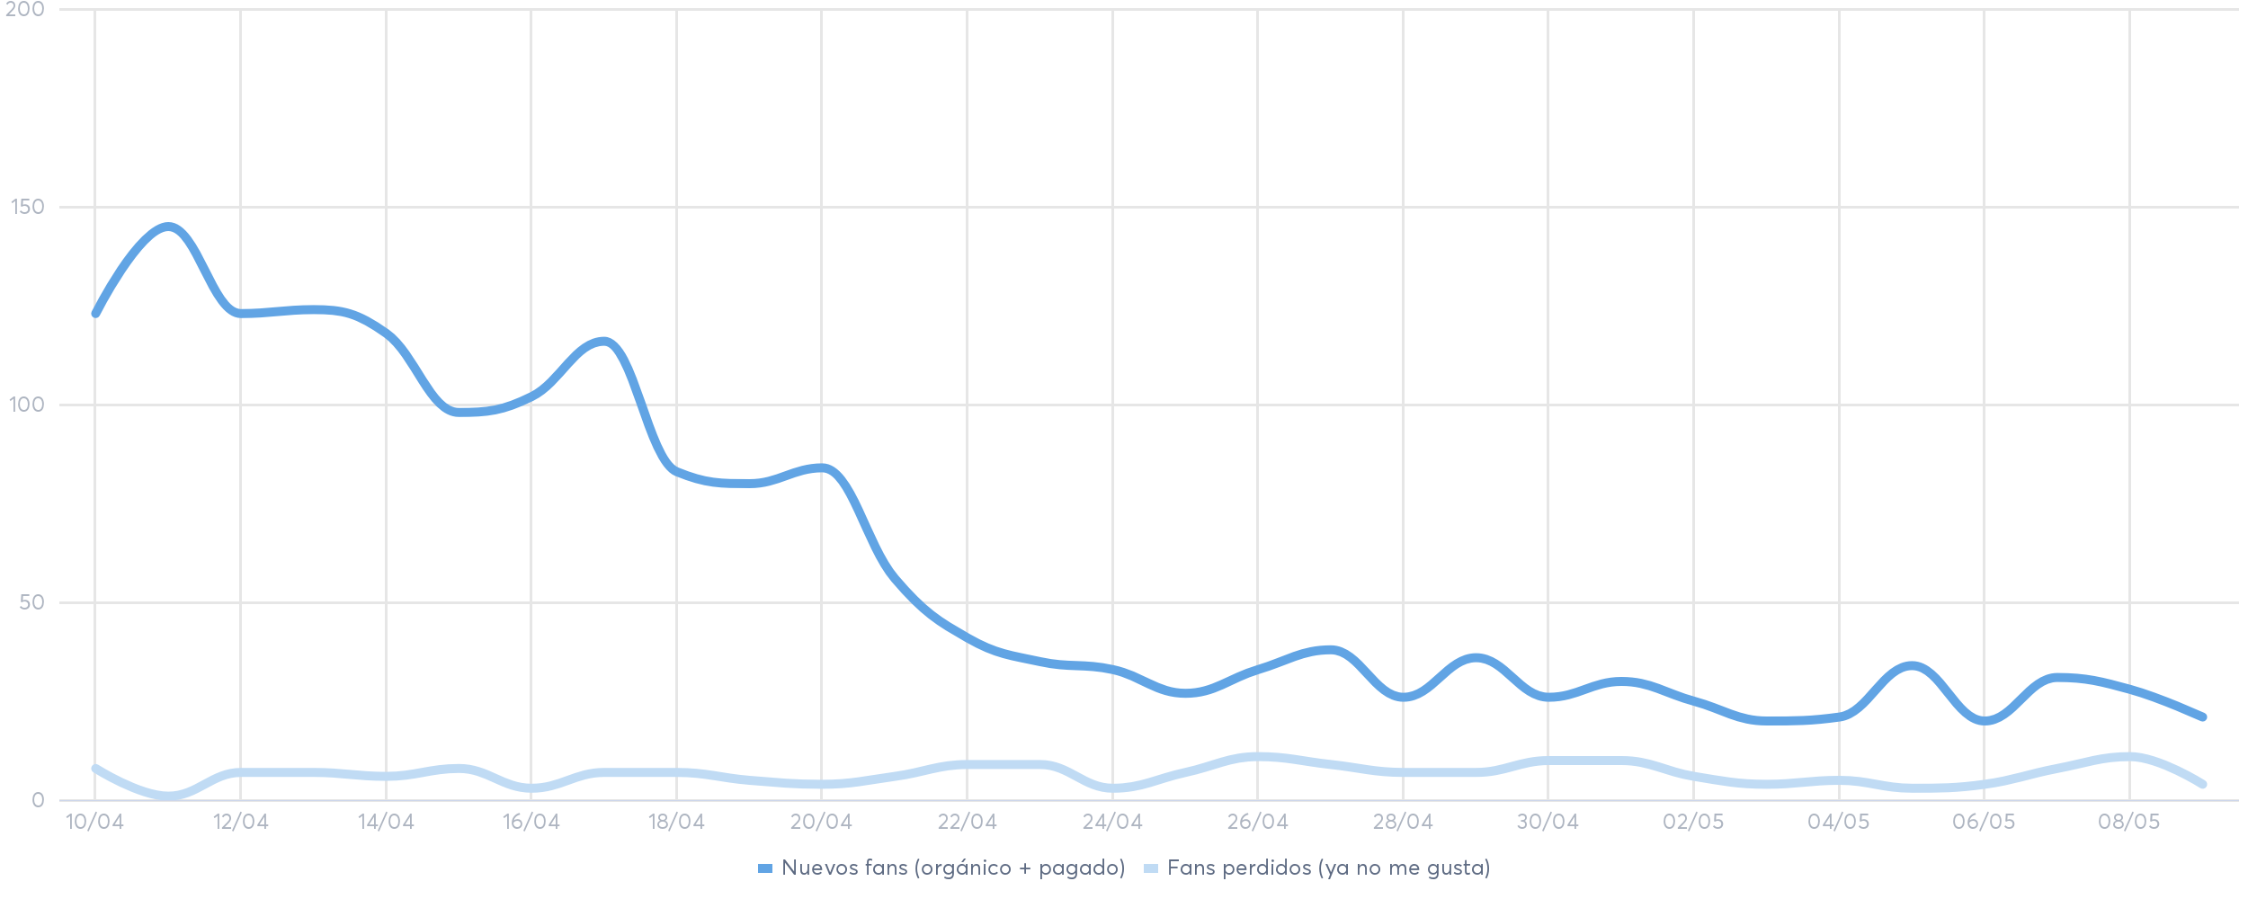
Crecimiento de la audiencia
Número de fans ganados y perdidos durante el periodo seleccionado.
Nuevos fans orgánicos | 1,8K
Nuevos fans pagados | 0
Fans perdidos (ya no me gusta) | 196
Nuevos Fans (Neto) | 1,6K
El total de audiencia es de
98.677 fans
representa una variación de
+1.5%
comparado a
11 Mar. 2021 – 9 Abr. 2021

Slide 5
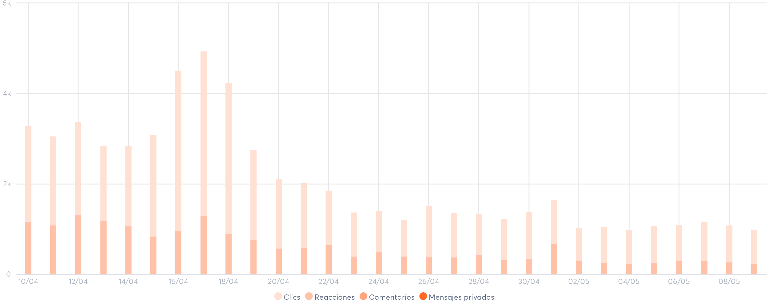
Interacción
Número de interacciones de los fans (reacciones, comentarios, compartidos, clics y mensajes privados)
con tu página en Facebook durante el periodo seleccionado.
Reacciones |  |  |  |  |  |  | 18K
Clics | Enlace | 307 | Imagen | 0 | Video | 43K | 44K
Comentarios |  |  |  |  |  |  | 49
Mensajes privados |  |  |  |  |  |  | 18
Compartidos |  |  |  |  |  |  | 710
interacción total |  |  |  |  |  |  | 63K
El total de interacciones es de
62.527 interacciones
representa una variación de
+1.1%
comparado a
11 Mar. 2021 – 9 Abr. 2021

Slide 6
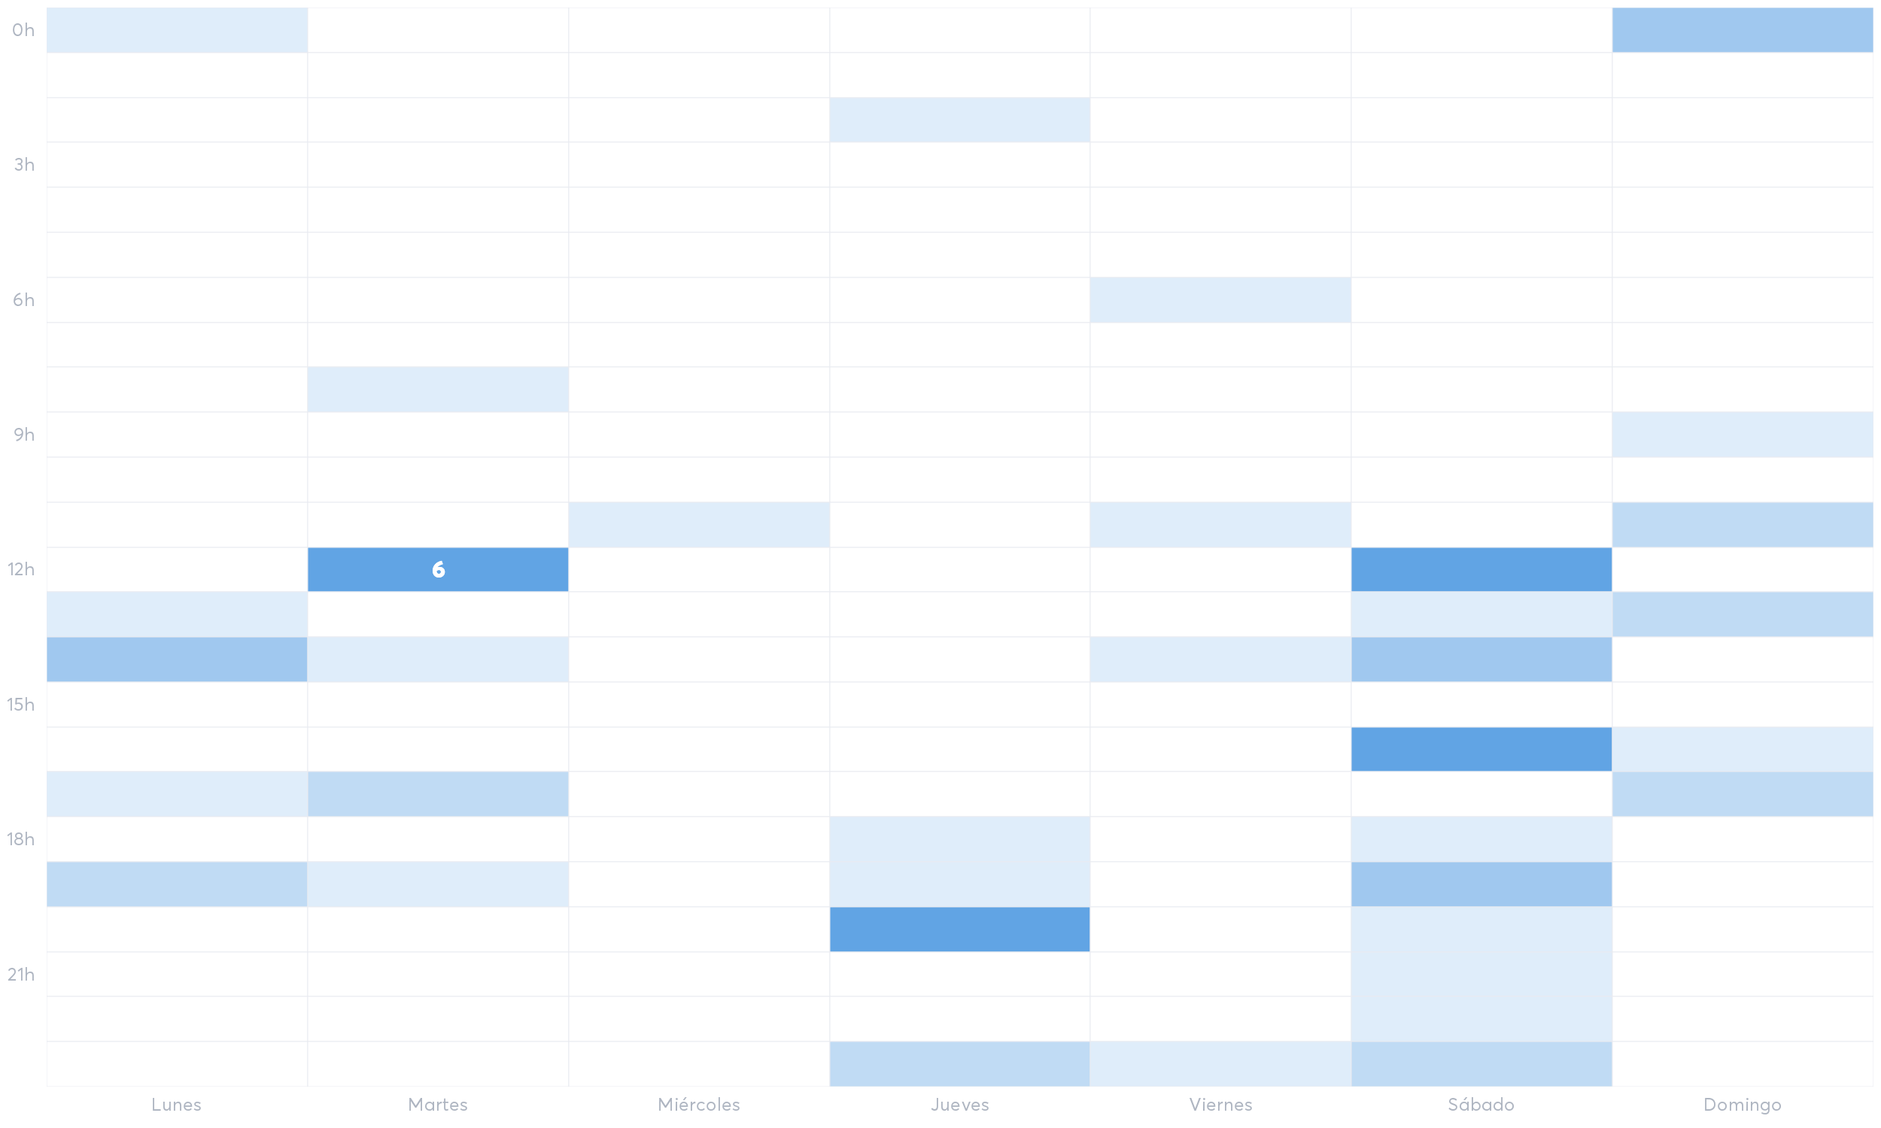
Actividad del usuario
Día y hora con mayor probabilidad de que se generen interacciones.
Información basada en las actividades en el Inbox (comentarios, mensajes privados y publicaciones).

Slide 7
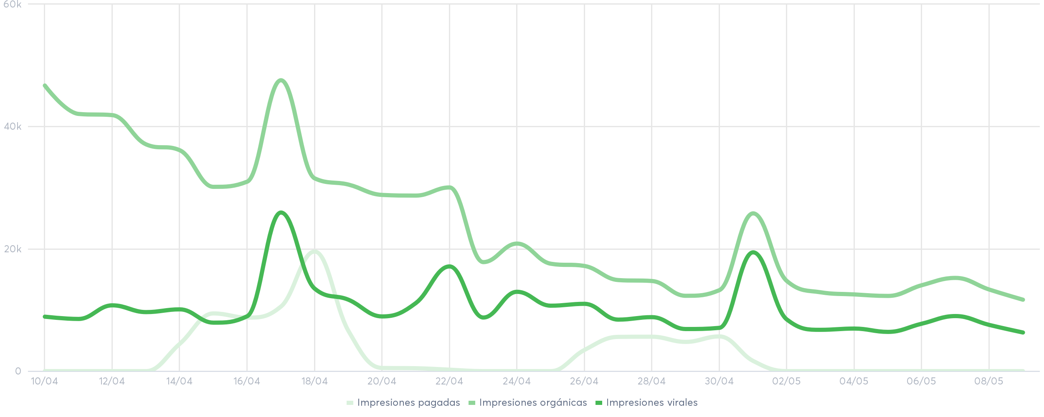
Impresiones
Número de veces que el contenido en tu página ha sido visualizado durante el periodo seleccionado.
Esto incluye impresiones pagadas, orgánicas y virales.
Impresiones pagadas | 87K
Impresiones orgánicas | 723K
Impresiones virales | 306K
Impresiones totales | 1,1M
El número total de impresiones es de
1.117.073
representa una variación de
+4.4%
comparado a
11 Mar. 2021 – 9 Abr. 2021

Slide 8
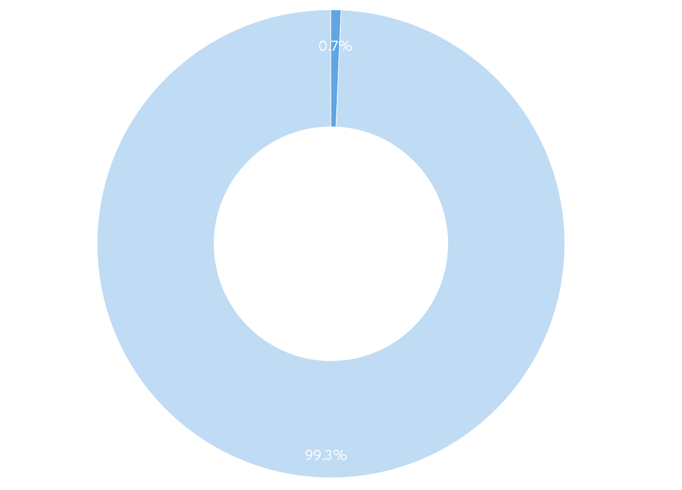
Puntaje de reconocimiento de marca
Número de menciones de tu página y veces que se ha compartido tu contenido para el periodo seleccionado.
Menciones | 5
Compartidos | 710
Reconocimiento de marca | 715
El puntaje de reconocimiento de marca es de
715
representa una variación de
+5400.0%
comparado a
11 Mar. 2021 – 9 Abr. 2021

Slide 9

Distribución de etiquetas
Distribución de etiquetas aplicadas al inbox y a contenido publicado.
Información no disponible

Slide 10
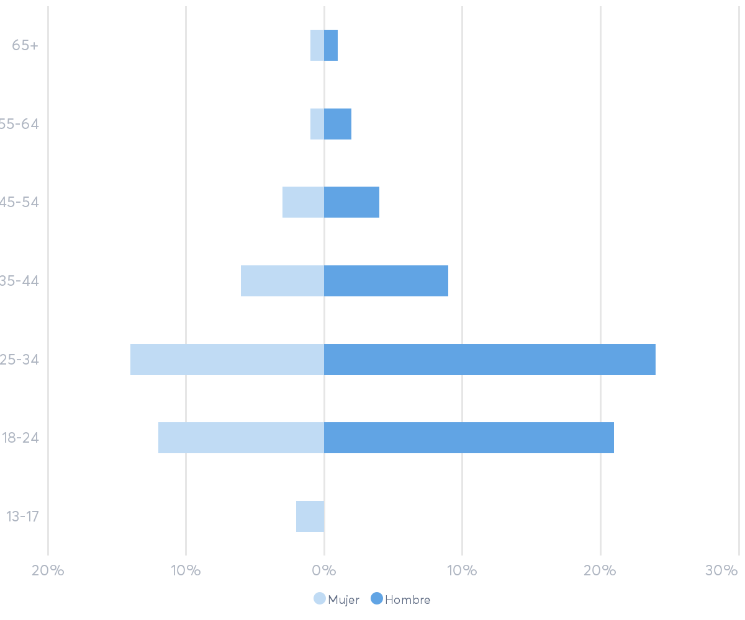

Demografía
Información demográfica acerca de tu audiencia: edad, género, ubicación e idioma.
Tu fan promedio es un/a
25-34 años Hombre
desde
México

Slide 11
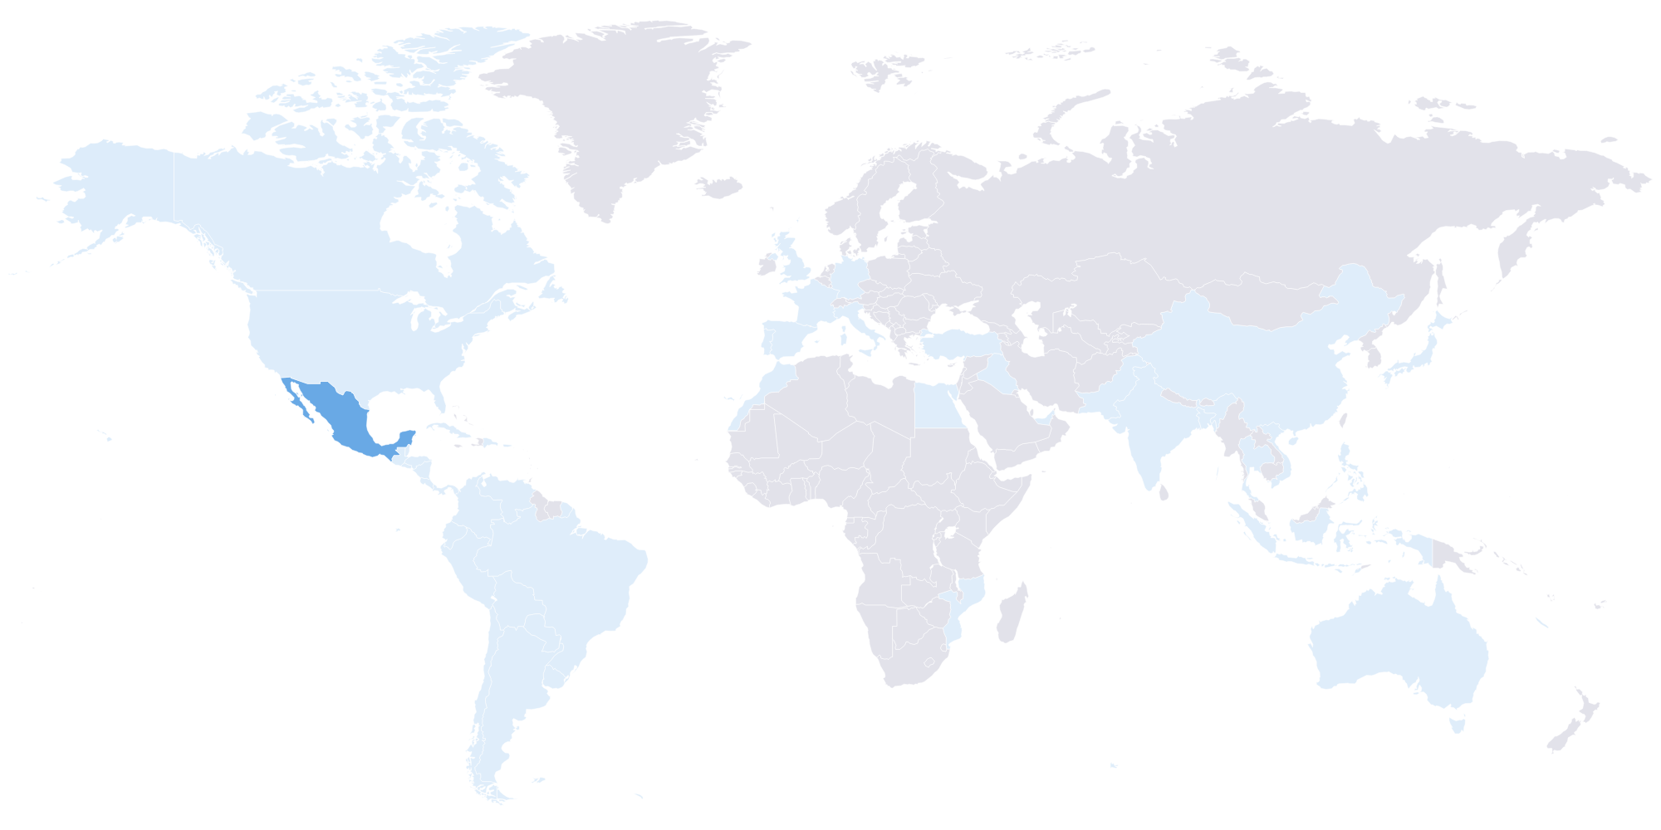
Demografía
Información demográfica acerca de tu audiencia: edad, género, ubicación e idioma.

Slide 12
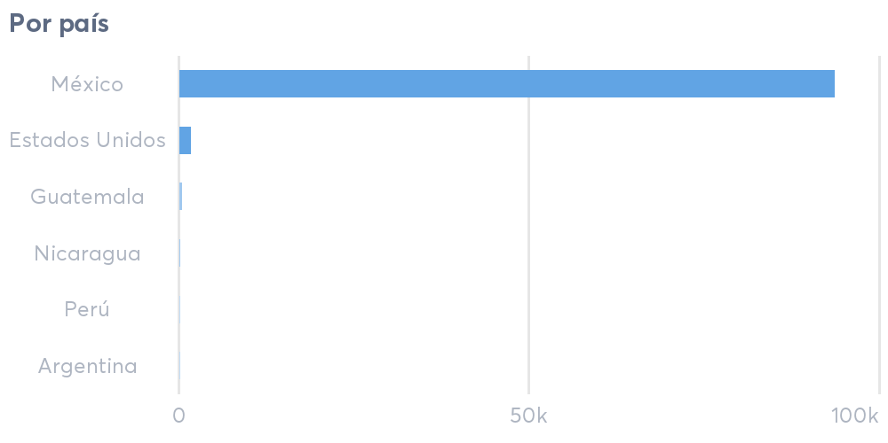
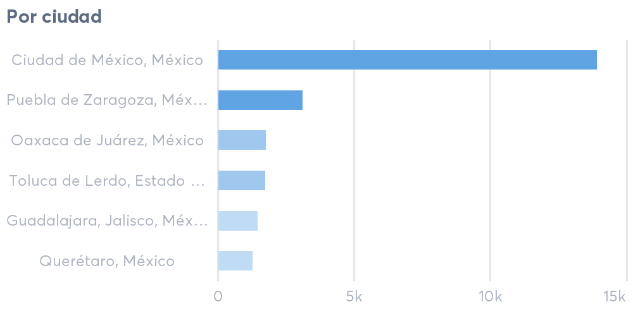
Demografía
Información demográfica acerca de tu audiencia: edad, género, ubicación e idioma.

Slide 13
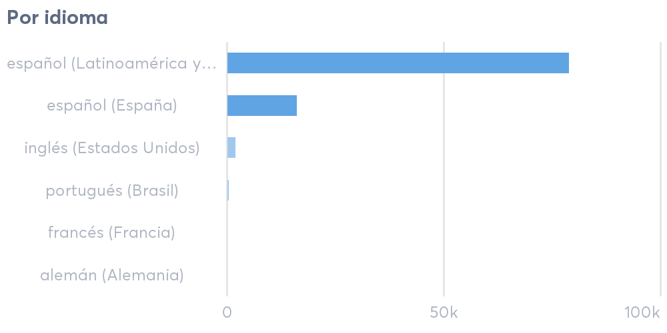
Demografía
Información demográfica acerca de tu audiencia: edad, género, ubicación e idioma.

Slide 14
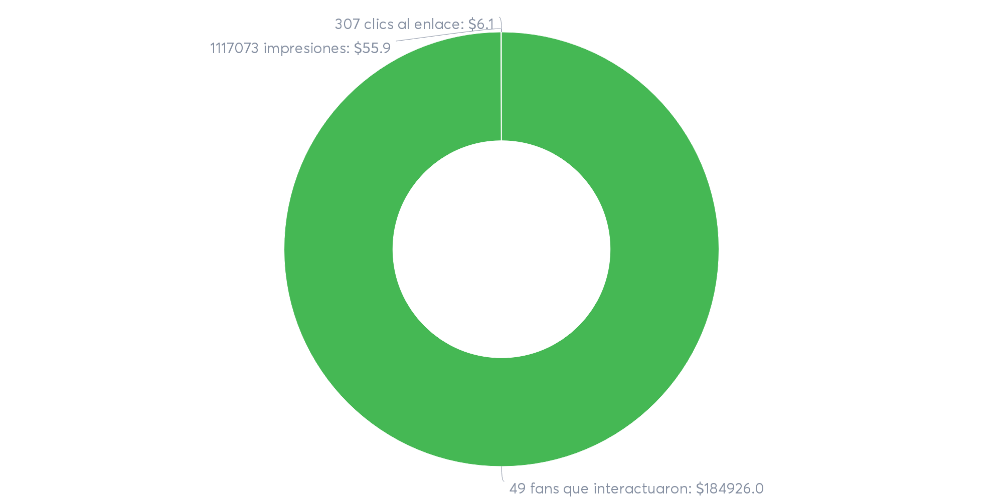
ROI
Valor generado por tu página en el periodo seleccionado.
El valor total generado es de
$184.987,994
representa una variación de
+443752.1%
comparado a
11 Mar. 2021 – 9 Abr. 2021

Slide 15
Resumen del contenido
Evalúa el desempeño de
contenido publicado en tu página de Facebook
10 Abril 2021 – 9 Mayo 2021

Slide 16


Resumen
Análisis de las métricas del contenido publicado durante el periodo seleccionado.
Contenido publicado
Alcance de las publicaciones
Usuarios que han interactuado
52
140.708
6.577
+1633.3%
+1994.5%
+259.6%

Slide 17
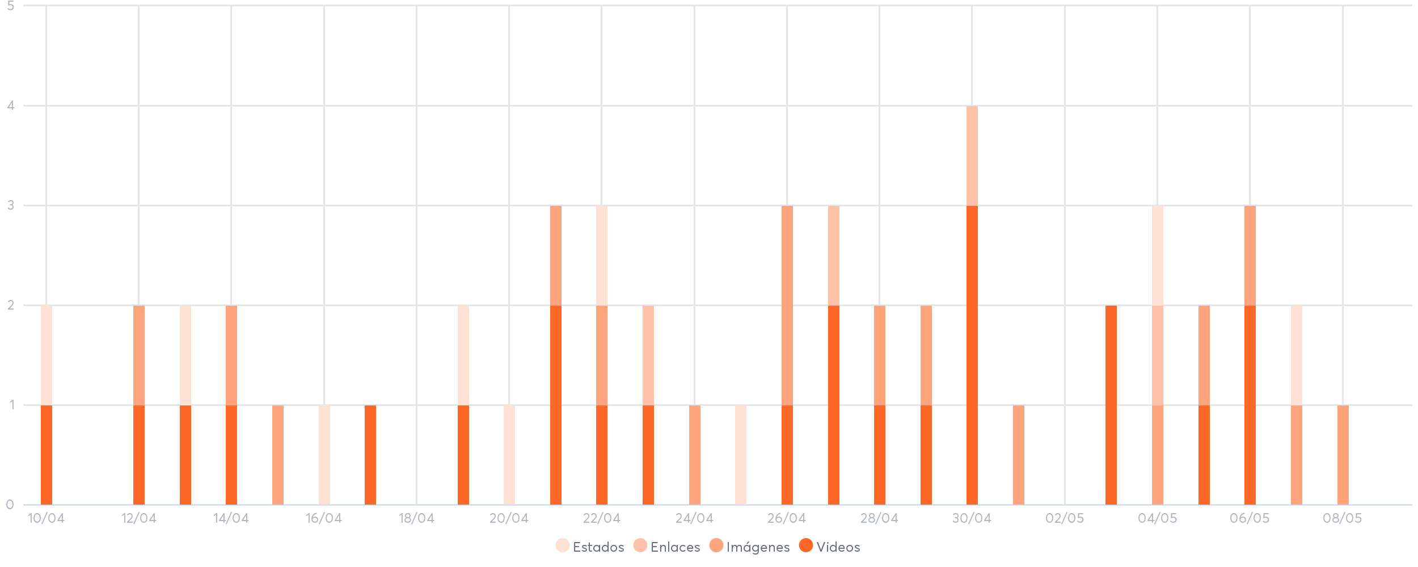
Publicación
Número de publicaciones publicadas en el periodo seleccionado - dividido por tipo.
Estados | 9
Enlaces | 4
Imágenes | 16
Videos | 23
Total de publicaciones | 52
El número total de publicaciones hechas es
52
representa una variación de
+1633.3%
comparado a
11 Mar. 2021 – 9 Abr. 2021

Slide 18
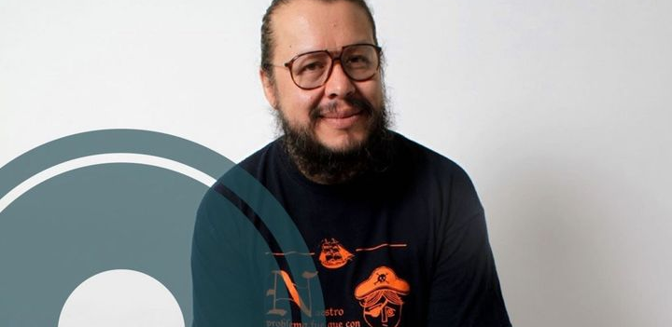
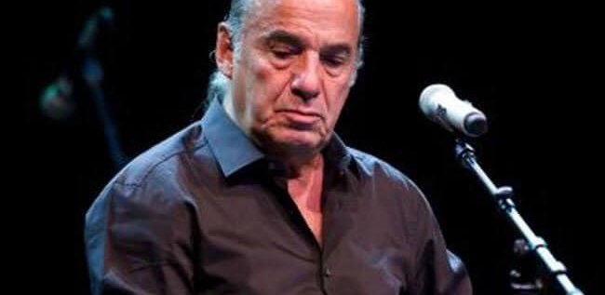
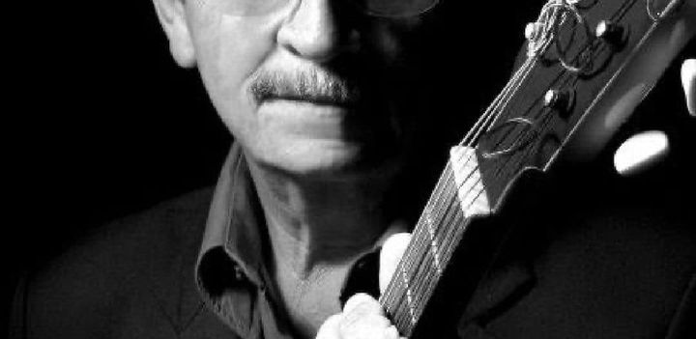



Contenido principal
Publicación con mejor desempeño para el periodo seleccionado. Based on reach.
17 Abr. 2021
Edel Juárez - Quiero Ser Incuestionablemente Feliz...
 | Alcance | 32K
 | Usuarios que han interactuado | 3,1K
 | Clics | 2K
 | Other clicks | 506
1 May. 2021
Óscar Chavez (1935 - 2020)
 | Alcance | 17K
 | Usuarios que han interactuado | 599
 | Clics | 0
 | Other clicks | 124
24 Abr. 2021
“Cómo es posible
 | Alcance | 12K
 | Usuarios que han interactuado | 585
 | Clics | 0
 | Other clicks | 229

Slide 19
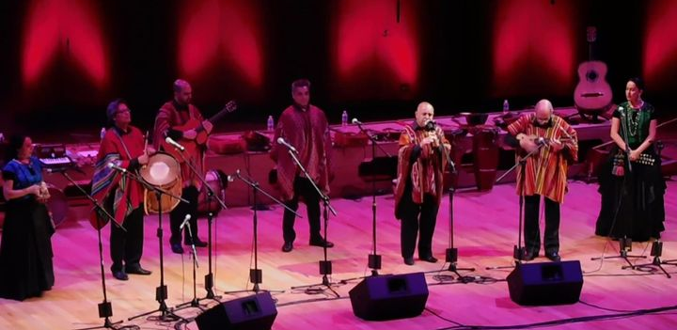
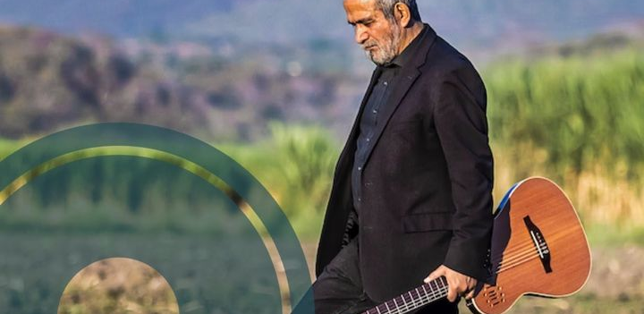
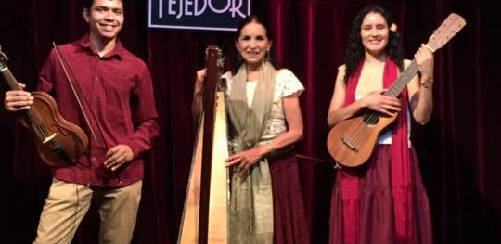
Contenido principal
Publicación con mejor desempeño para el periodo seleccionado. Based on reach.
22 Abr. 2021
 | Alcance | 9,6K
 | Usuarios que han interactuado | 453
 | Clics | 1
 | Other clicks | 300
26 Abr. 2021
Rafael Mendoza - ¿De qué te Cuidas? [Lyrics Video]...
 | Alcance | 4,1K
 | Usuarios que han interactuado | 107
 | Clics | 33
 | Other clicks | 21
7 May. 2021
 | Alcance | 3,8K
 | Usuarios que han interactuado | 46
 | Clics | 1
 | Other clicks | 16

Slide 20
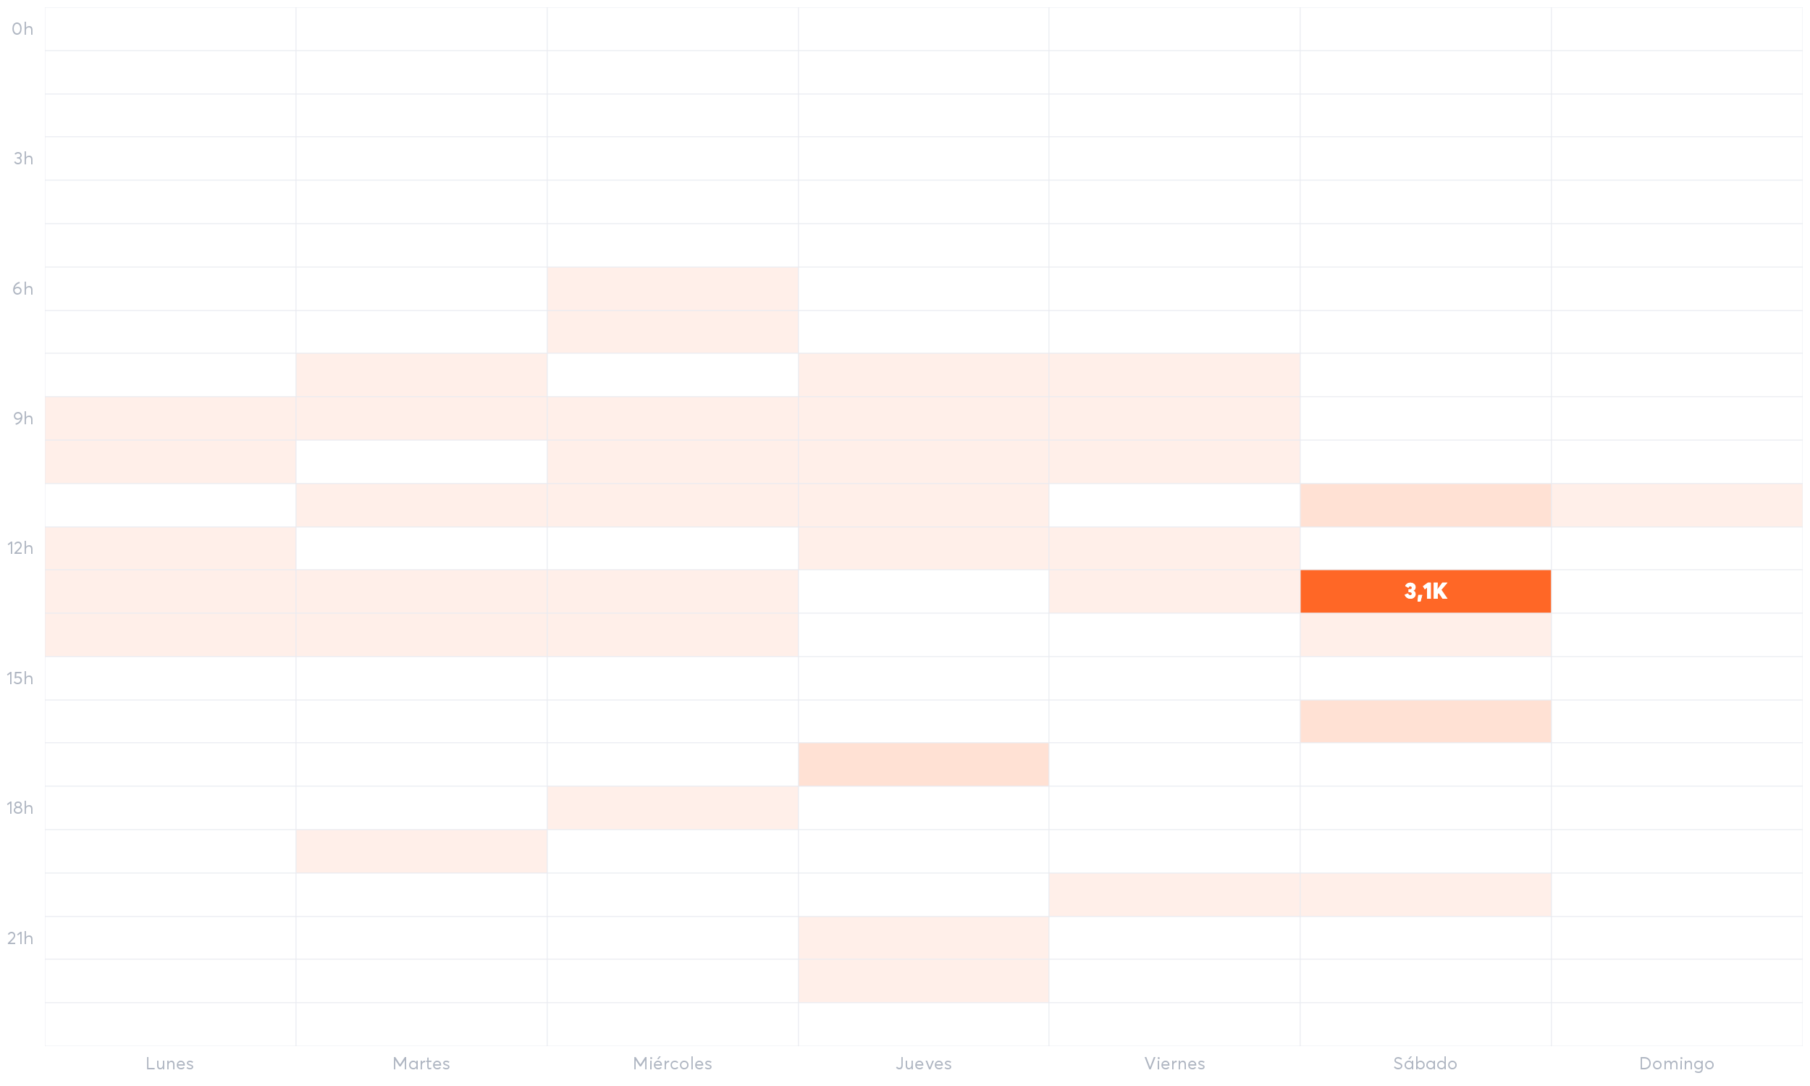
Mejor momento para publicar
Average day and hour fans are most likely to engage with published posts.

Slide 21
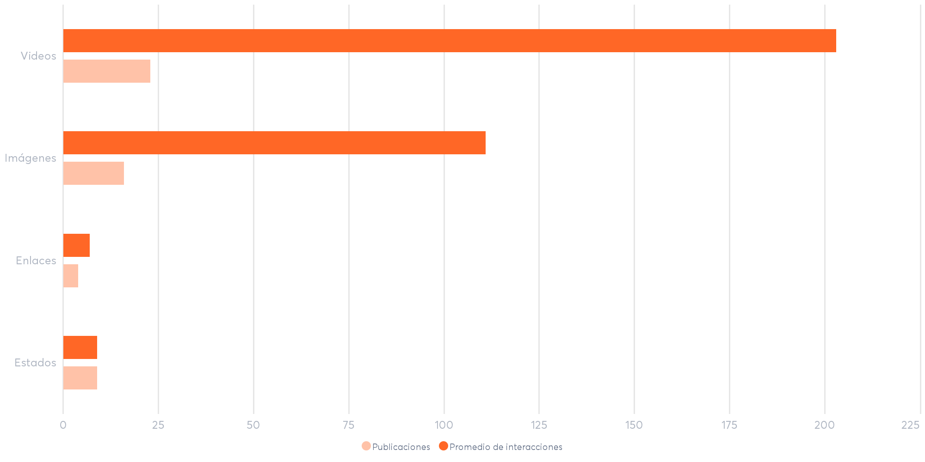
Tipo de contenido con mejores resultados
Tipo de publicaciones con mayor probabilidad de generar interacciones.

Slide 22
Etiqueta con mejores resultados
Etiquetas utilizadas con mayor probabilidad de generar interacciones con los fans.
Información no disponible

Slide 23
Competidores
Descubre el desempeño de tu página en Facebook
comparada a tus principales competidores
10 Abril 2021 – 9 Mayo 2021

Slide 24

Competidores
Nombre de página | Fans | Hablando de esto | Publicaciones de los fans | Publicaciones de la página | Interacciones | Interacción
 | Fonarte Latino | 99K | 1,9K | 0 | 52 | 19K | 19,3
 |  | 0/day | 1,9% of fans | 0/day | 1,8/day | 365,5/post | 0,4% post

